Slide 1
Online Thai Handwriting Character Recognition
การจดจำตัวอักษรลายมือเขียนภาษาไทยแบบออนไลน์
อ. สมเกียรติ วังศิริพิทักษ์
อ.ประสาร ตังติสานนท์

Slide 2
สิ่งที่ได้ทำไปแล้ว
- ศึกษาวิธีการจดจำตัวอักษรในแบบต่างๆ โดยมุ่งไปในแนวทางการเข้ารหัสลูกโซ่พร้อมทั้งข้อดี ข้อเสียของวิธีการต่างๆ
- ทำการเก็บรวบรวมข้อมูลของตัวอักษรโดยให้ผู้ใช้เขียนตัวอักษรทุกๆตัว

Slide 3
รหัสลูกโซ่ 4 ทิศ
Chain Code
1
4
2
3

Slide 4
Chain Code
1
4
2
3
แสดงการแบ่งพื้นที่ของทิศ 4 ทิศ

Slide 5
รหัสลูกโซ่ 8 ทิศ
Chain Code
1
8
2
7
3
6
4
5

Slide 6
Chain Code
1
8
2
7
3
4
6
5
แสดงการแบ่งพื้นที่ของทิศ 8 ทิศ

Slide 7
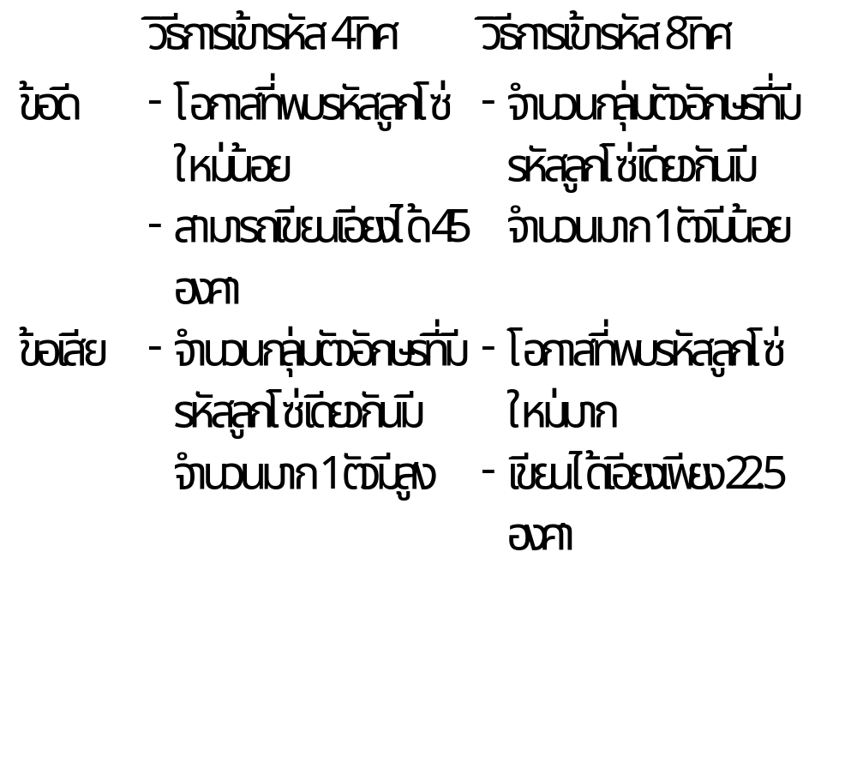
ข้อดีข้อเสียของการเข้ารหัสลูกโซ่ 4 และ 8 ทิศ

Slide 8
สิ่งที่ได้ทำไปในเทอมนี้
- นำเอาวิธีการเข้าลูกโซ่ 4 ทิศไปทดสอบการแบ่งตัวอักษรเป็นกลุ่มๆ
- นำกลุ่มตัวอักษรที่ได้ไปทำการแยกลักษณะเฉพาะตัวอักษรของแต่ละกลุ่ม
- ทดสอบความถูกต้องในการจดจำตัวอักษร
- ปรับปรุงวิธีการที่ใช้ในการแยกลักษณะเฉพาะตัวอักษร
- สรุปผลการทดสอบการจดจำตัวอักษรและวิเคราะห์ปัญหาที่เกิดขึ้น

Slide 9
ภาษาที่ใช้ในการพัฒนาโปรแกรมคือ JAVA
Tool ที่ใช้ในการพัฒนา Microsoft Visual J++

Slide 10
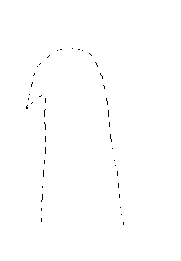
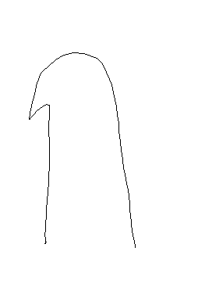
ก
เริ่มต้น
รับตัวอักษรผ่านอุปกรณ์ Tablet
123 -------------- ก
14123-------- ก า
Sampling เพื่อเก็บตำแหน่งแต่ละจุดของตัวอักษร
141231----------- ก
14123
ทำการเข้ารหัสลูกโซ่
รหัสลูกโซ่ที่ได้ตรงกับตัวอักษรมากกว่า 1 ตัวหรือไม่
ใช่
แยกลักษณะเฉพาะของตัวอักษร
ไม่
แสดงตัวอักษร
จบการทำงาน

Slide 11
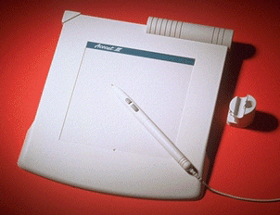
อุปกรณ์การเขียนตัวอักษร (Tablet)

Slide 12
ตัวอักษรสามารถแบ่งออกเป็นกลุ่มต่างๆได้โดยพิจารณารหัสลูกโซ่ที่มีค่าตรงกันเป็นกลุ่มเดียวกัน

Slide 13

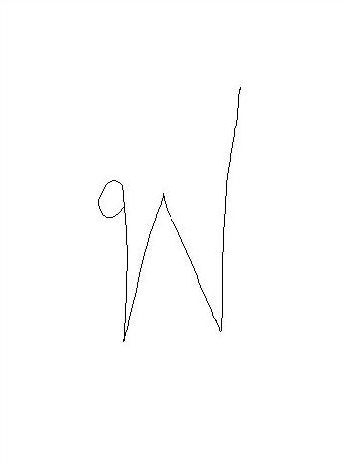
2
2
1
1
4
3
4
3
3
1
3
1
1
1
Chain Code 4123131

Slide 14
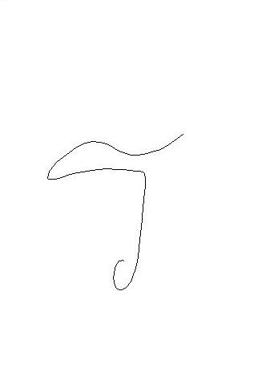
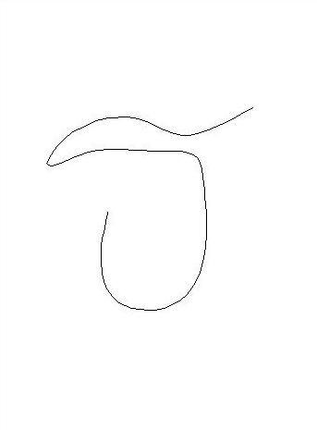
2
2
4
4
1
1
3
3
2
2
Chain Code 32142

Slide 15
การแยกลักษณะเฉพาะของตัวอักษรออกจากกลุ่ม

Slide 16
จุดสุดท้าย
จุดเริ่มต้น
2
2
1
1
4
3
4
3
3
1
3
1
1
1
Chain Code 4123131

Slide 17
2
2
จุดเริ่มต้น
4
4
1
1
3
3
2
2
จุดเริ่มต้น
Chain Code 32142

Slide 18
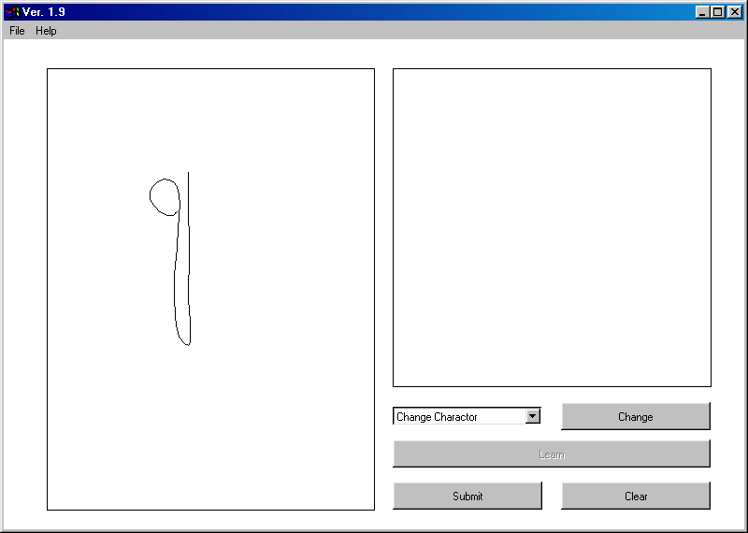
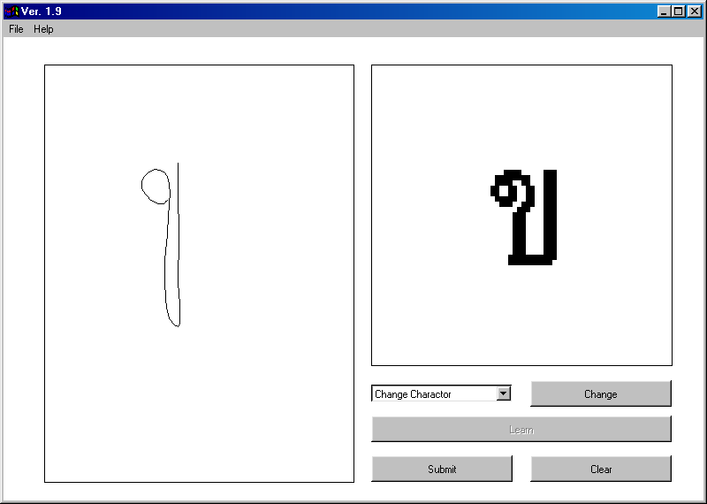
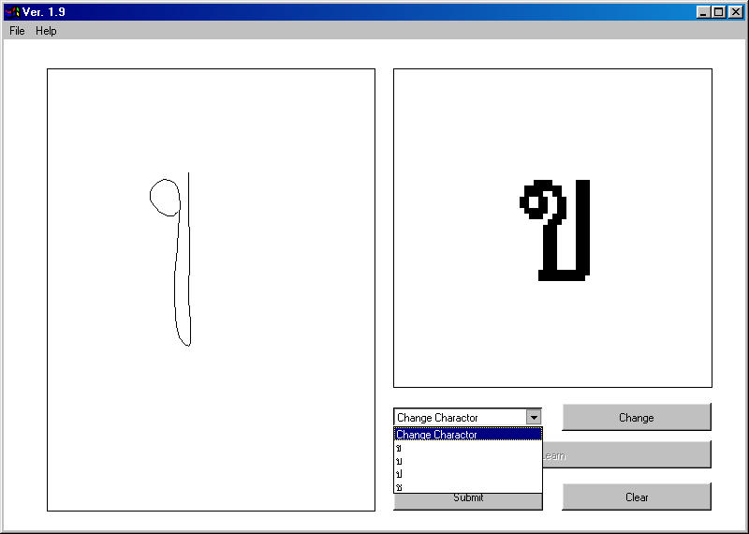
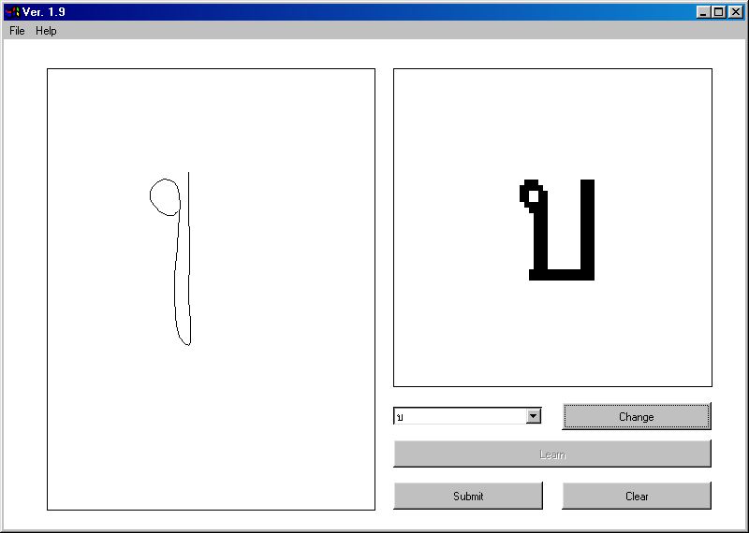

Slide 19
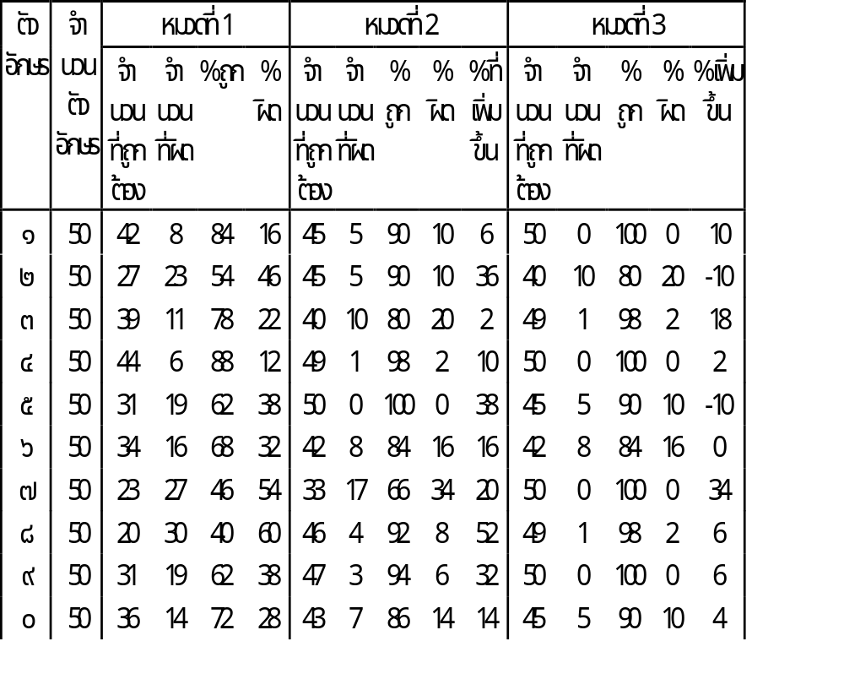

Slide 20
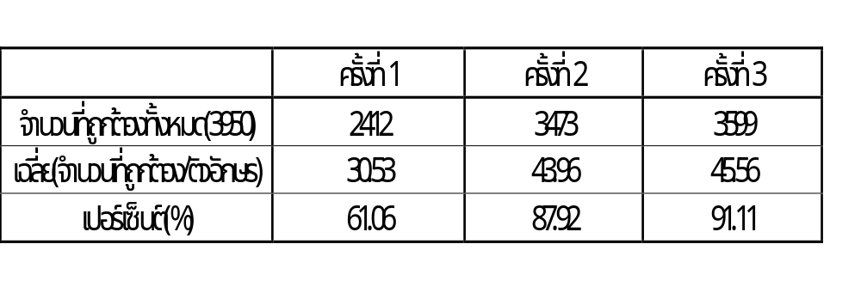
สรุปผลการทดลอง

Slide 21
ปัญหาต่างที่พบในการทดสอบการจดจำตัวอักษร

Slide 22
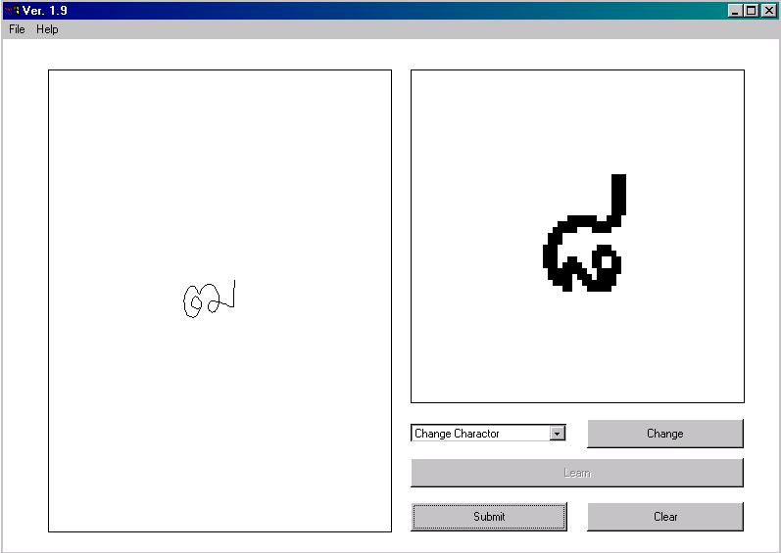
ปัญหาในการเขียนตัวอักษรเล็กเกินไป

Slide 23
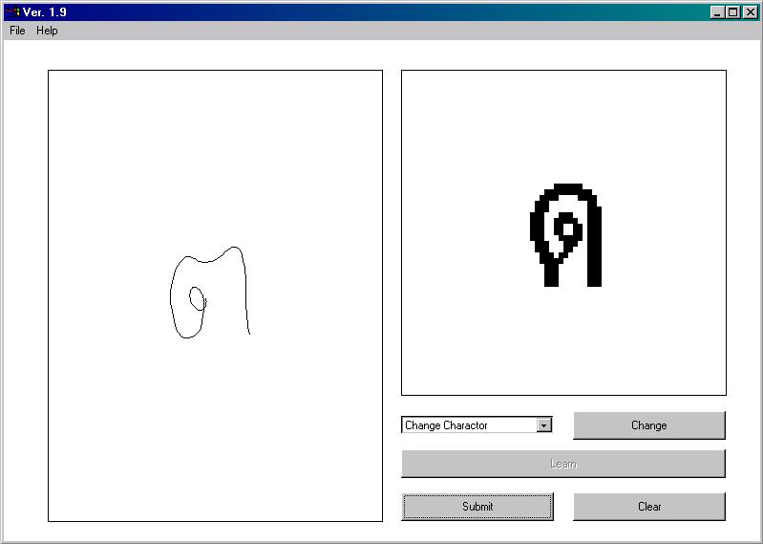
ปัญหาในการเขียนตัวอักษรมีหยักน้อยเกินไป

Slide 24
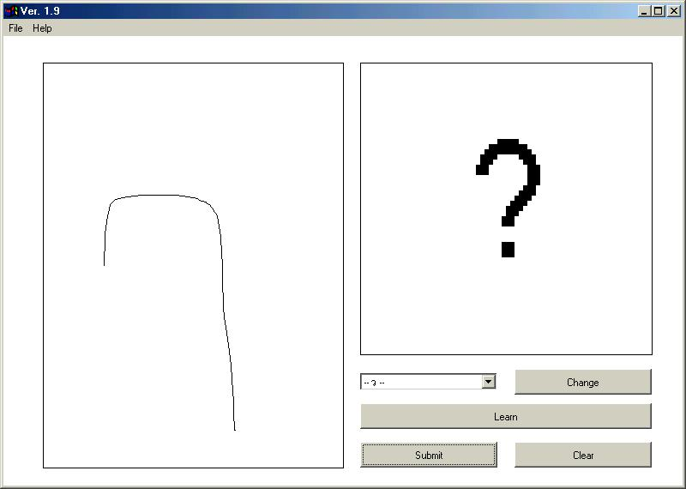
ปัญหาในการเขียนตัวอักษรผิดลำดับ

Slide 25
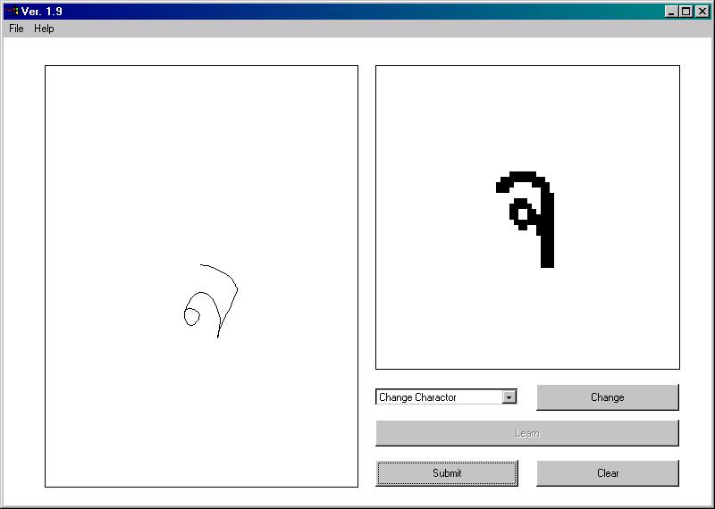
ปัญหาในการเขียนตัวอักษรเอียงมากเกินไป

Slide 26
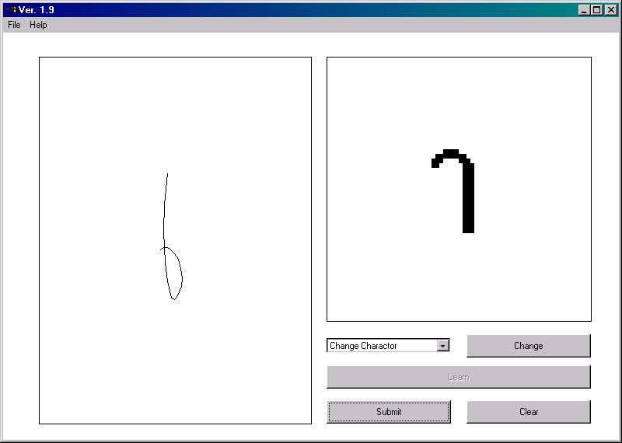
ปัญหาในการเขียนตัวอักษรเร็วเกินไป

Slide 27
ข้อดี
- ขนาดของตัวอักษรไม่มีผลกระทบต่อความถูกต้องมากเกินไป
- ความเร็วที่ใช้ในการวิเคราะห์น้อย
- สามารถเขียนตัวอักษรให้เอียงได้ถึง 40 องศา
- ตำแหน่งของตัวอักษรไม่มีผลต่อการวิเคราะห์
- สามารถจดจำตัวอักษรลักษณะที่ไม่เคยปรากฏได้

Slide 28
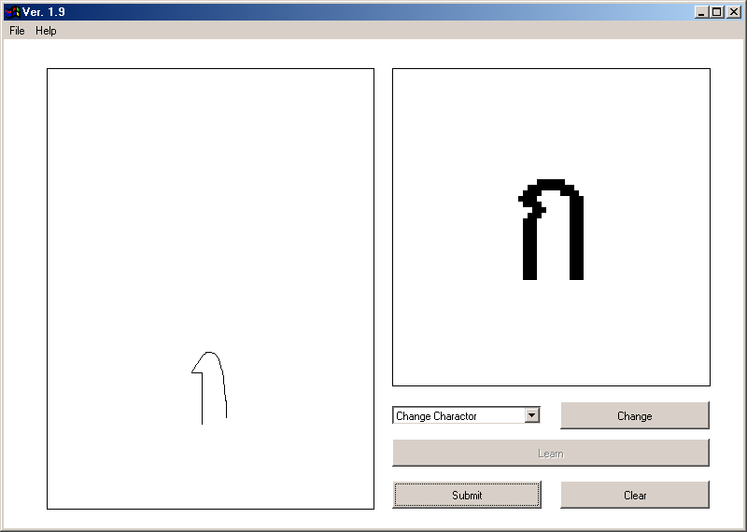
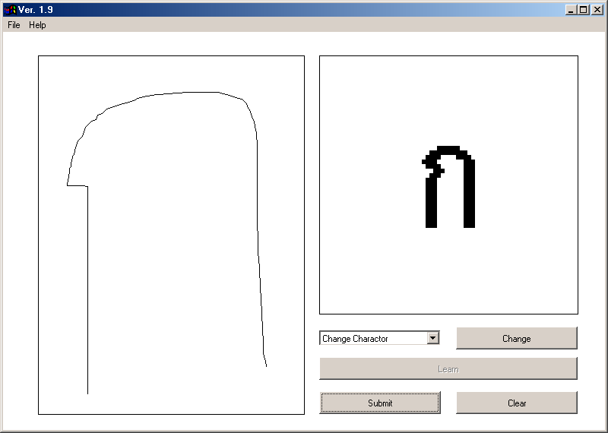
ขนาดของตัวอักษรไม่มีผลกระทบต่อความถูกต้องมากเกินไป

Slide 29
คุณสมบัติของเครื่องที่ใช้ในการทดลอง
- Pentium 200 MMX
- RAM 96 MB
ความเร็วที่ใช้ในการวิเคราะห์น้อย
โดยใช้เวลาประมาณ 0.3 วินาที

Slide 30


สามารถเขียนตัวอักษรให้เอียงได้ถึง 40 องศา

Slide 31

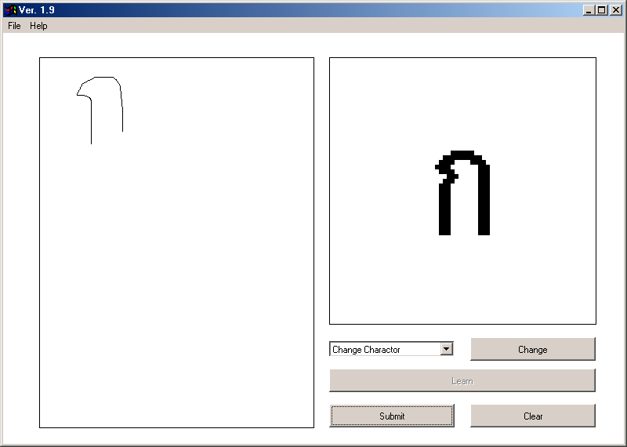
ตำแหน่งของตัวอักษรไม่มีผลต่อการวิเคราะห์

Slide 32
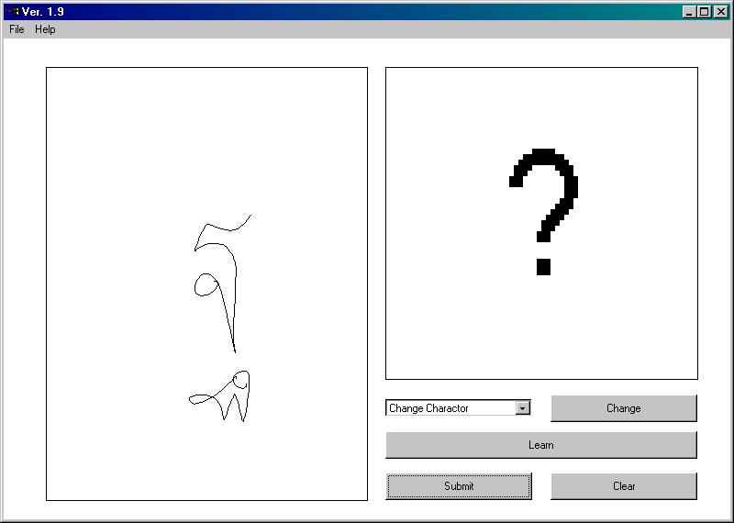
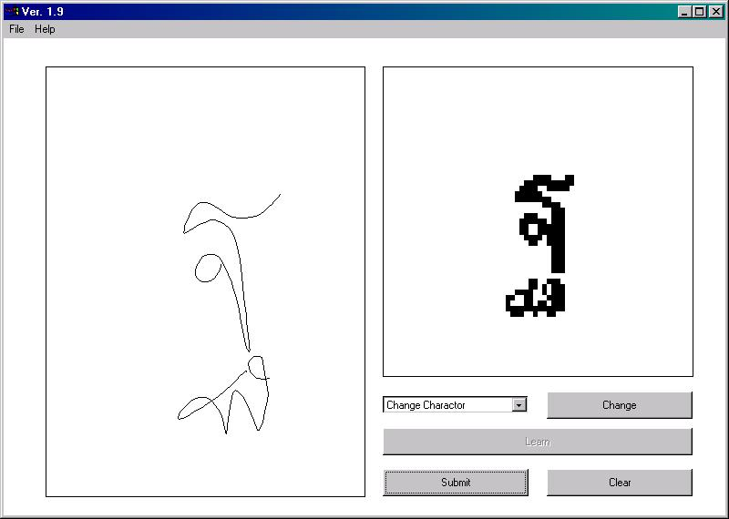
สามารถจดจำตัวอักษรลักษณะที่ไม่เคยปรากฏได้

Slide 33
ข้อเสีย
- ตัวอักษรที่มีหยักจะมีความผิดพลาดสูงขึ้นถ้าเขียนหยักไม่ชัดเจนพอ
- การแยกลักษณะเฉพาะของตัวอักษรในกลุ่มบางกรณีจะแยกได้ไม่ถูกต้องเพียงพอ
เนื่องจากตัวอักษรมีความคล้ายกันมาก
- การจดจำตัวอักษรที่เพิ่มขึ้นภายหลังอาจทำให้การวิเคราะห์ผิดพลาดเนื่องจาก
เกณฑ์ในการแยกไม่ครอบคลุมทั้งหมด
- กลุ่มที่มีจำนวนตัวอักษรมากจะทำให้มีข้อกำหนดในการเขียนเพิ่มมากขึ้น
เพื่อให้สามารถแยกตัวอักษรออกมาจากกลุ่มได้

Slide 34
ข้อกำหนดที่ได้จากการทดลอง
ที่จะทำให้ความสามารถในการจดจำเพิ่มขึ้น
- เขียนตัวอักษรให้ตรงกับหลักการเขียนมาตรฐานของภาษาไทย
- เขียนตัวอักษรไม่เร็วจนเกินไป
- ลักษณะของเลขศูนย์ควรเขียนเพียงวงรอบเดียวและมีจุดบรรจบกัน
- สระและวรรณยุกต์ที่อยู่ต่างระดับกับพยัญชนะจะต้องมีขีดกำกับไว้

Slide 35
การนำไปประยุกต์ใช้

Slide 36
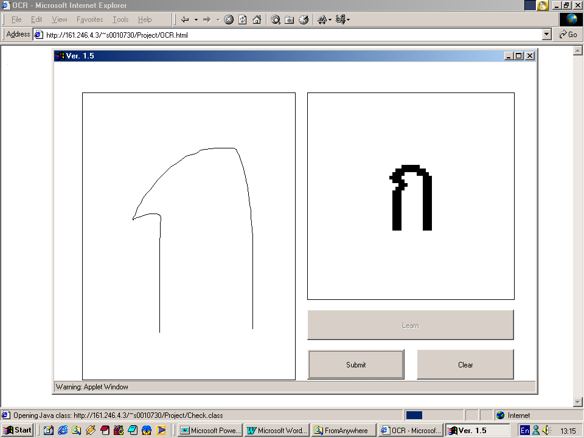
การใช้งานบน Internet

Slide 37
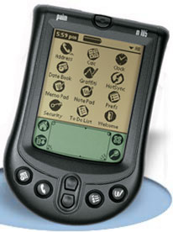
การนำไปประยุกต์ใช้กับคอมพิวเตอร์มือถือ

Slide 38
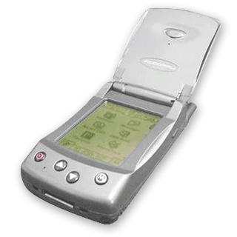
การนำไปประยุกต์ใช้กับโทรศัพท์มือถือ

